Slide 1


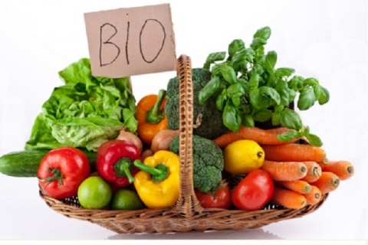
Аутентичност хране
Аутентичност = сагласност са описом
на декларацији у погледу
састава
процеса производње (интензивна, органска)
порекла (биолошког и/или географског)

Slide 2
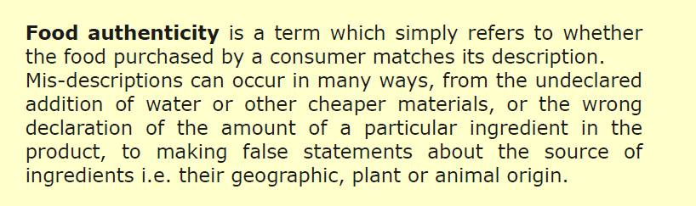

Slide 3
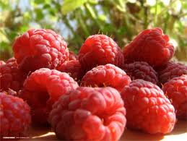
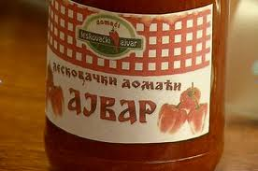
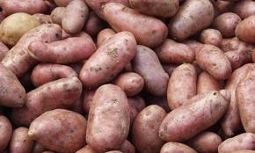
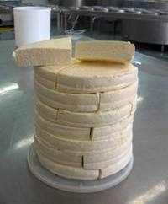
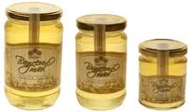
ХРАНА МОРА БИТИ АУТЕНТИЧНА И ИСПРАВНО ОЗНАЧЕНА

Slide 4
Примери фалсификовања хране:
замена лососа морском пастрмком
обреновачки купус уместо футошког
додатак сока од шљива у сок од ароније
додатак воде ради повећања масе пилећих прса
сунцокретово уље уместо маслиновог
“свежа” пилетина која је претходно замрзавана
парадајз из конвенционалне производње уместо
органски гајеног
...

Slide 5
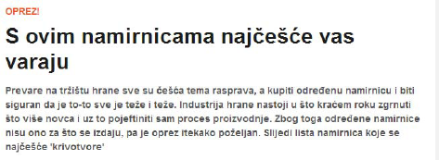
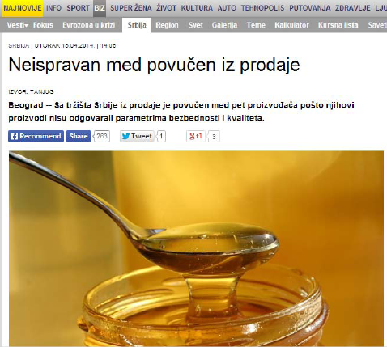
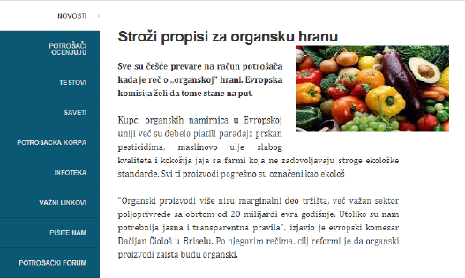
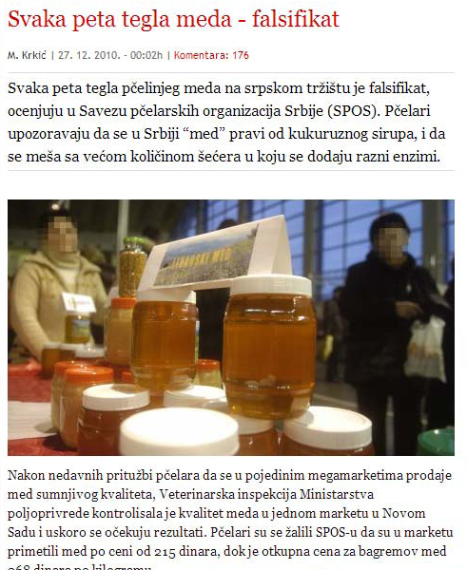
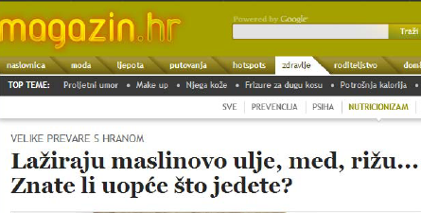

Slide 6
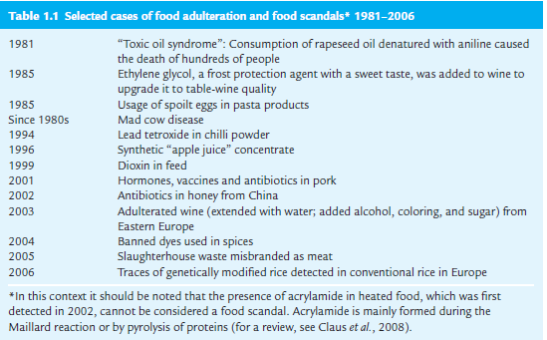
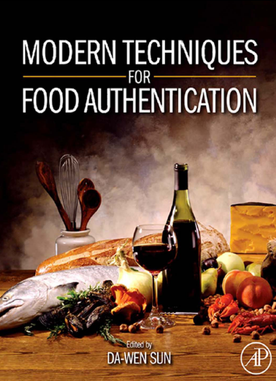
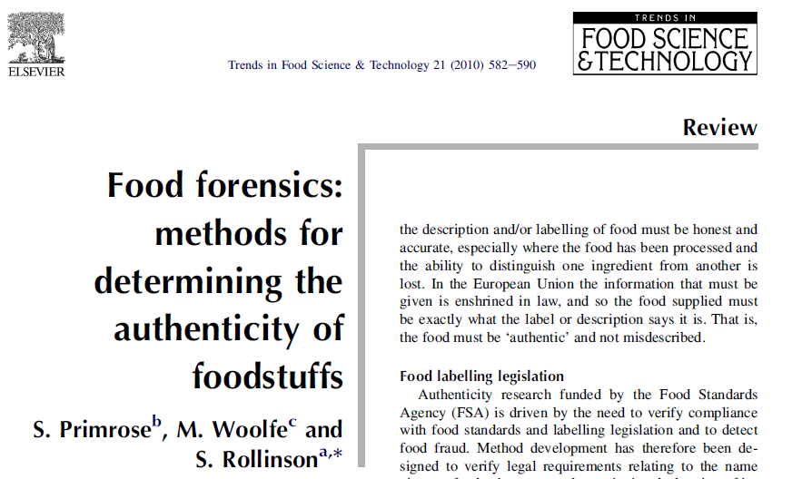
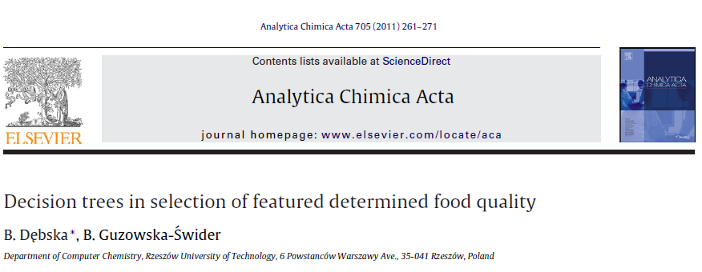

Slide 7
Форензика хране = анализа хране у циљу
одређивања њене аутентичности
Контрола аутентичности хране
- основни изазови –
јасни захтеви, стандарди, смернице
поуздани резултати (закључци)
изналажење специфичног маркера
расположивост аутентичних узорака

Slide 8
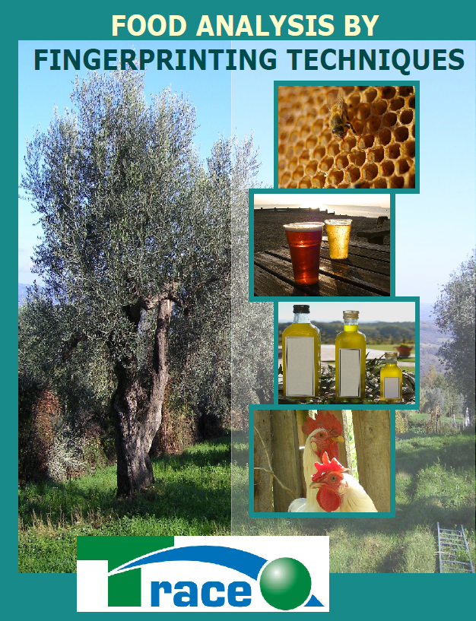
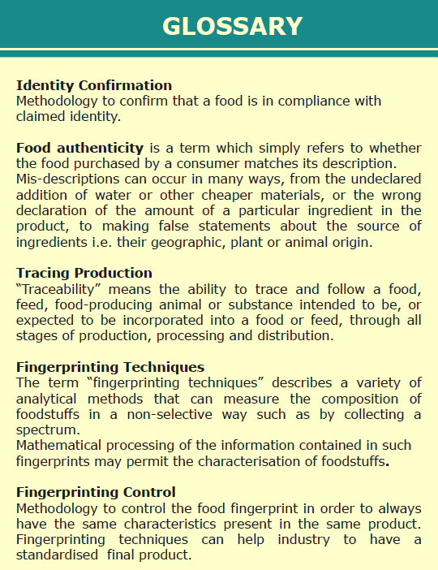
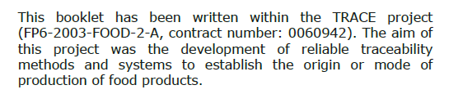

Slide 9
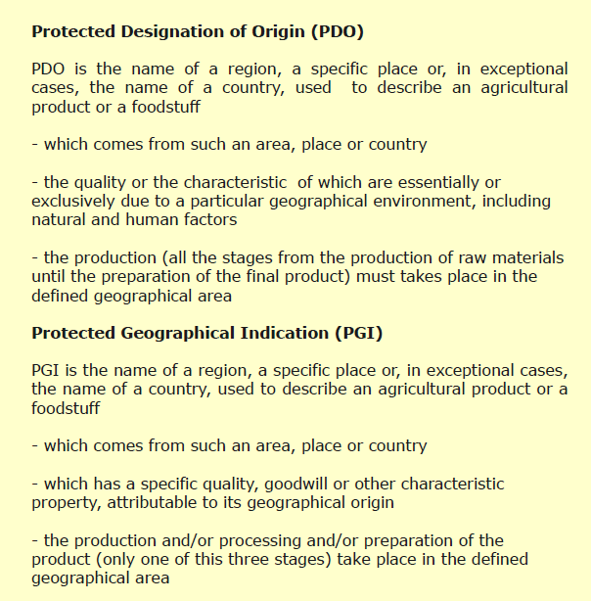

Slide 10
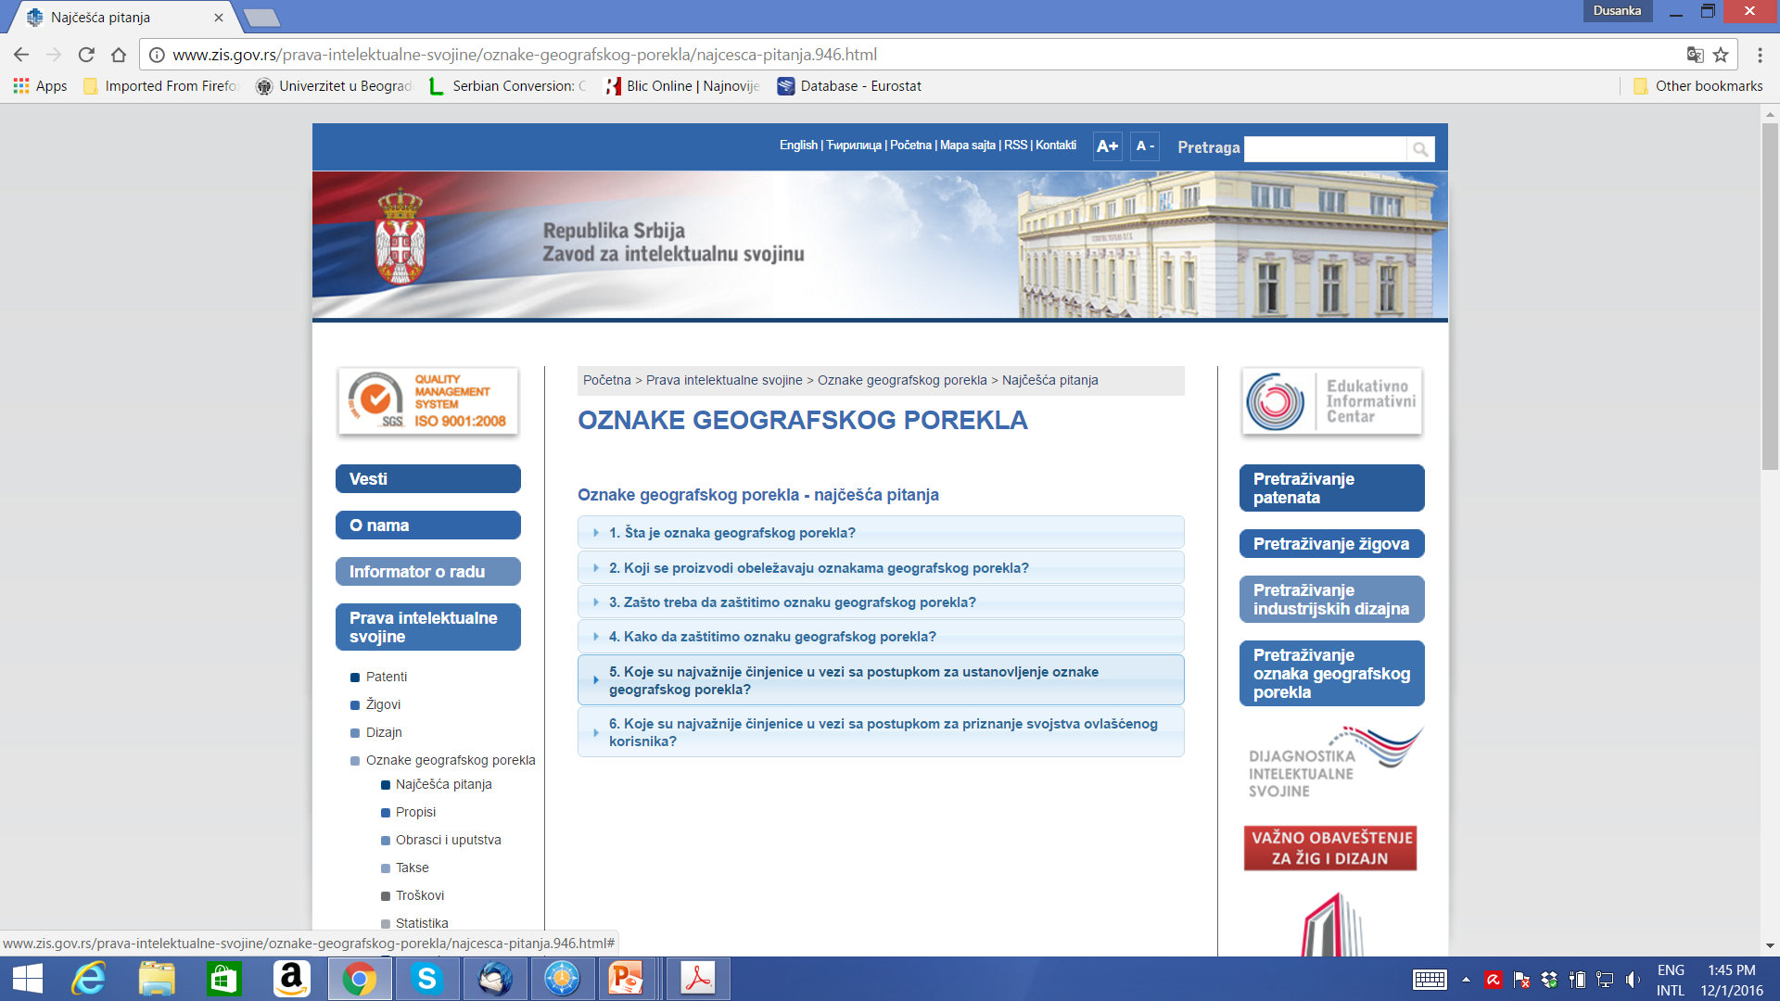

Slide 11
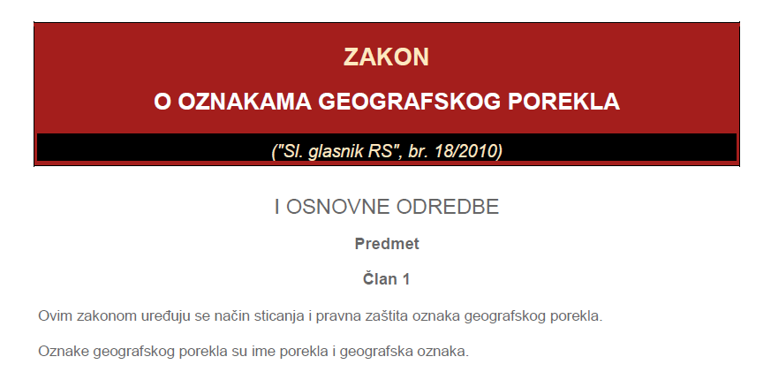
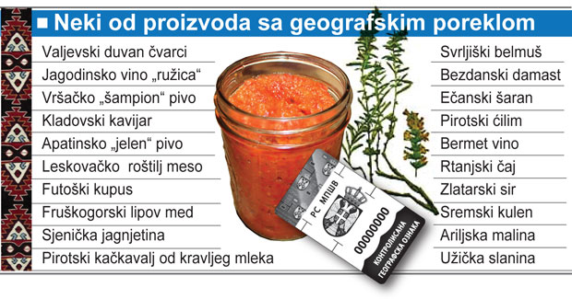

Slide 12
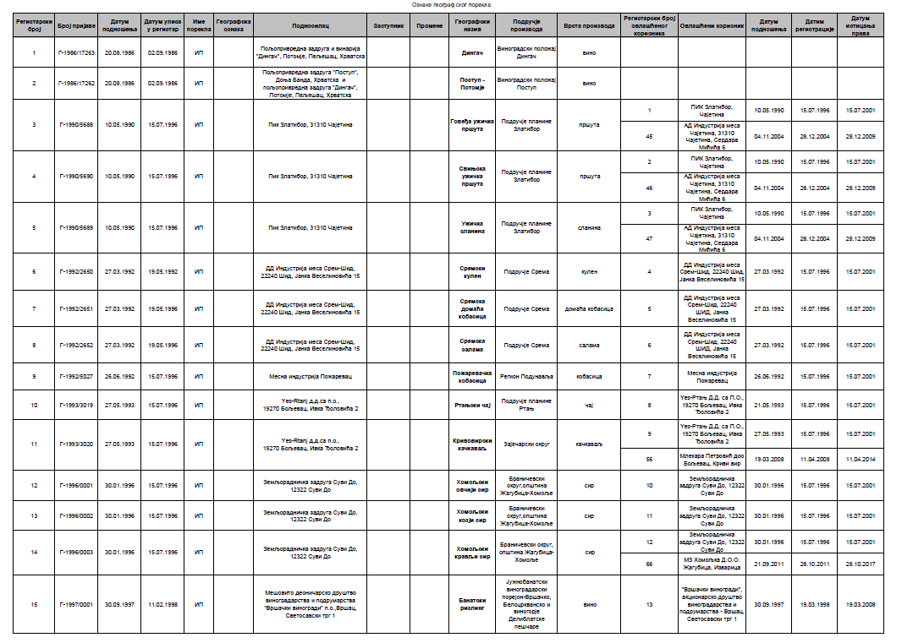

Slide 13
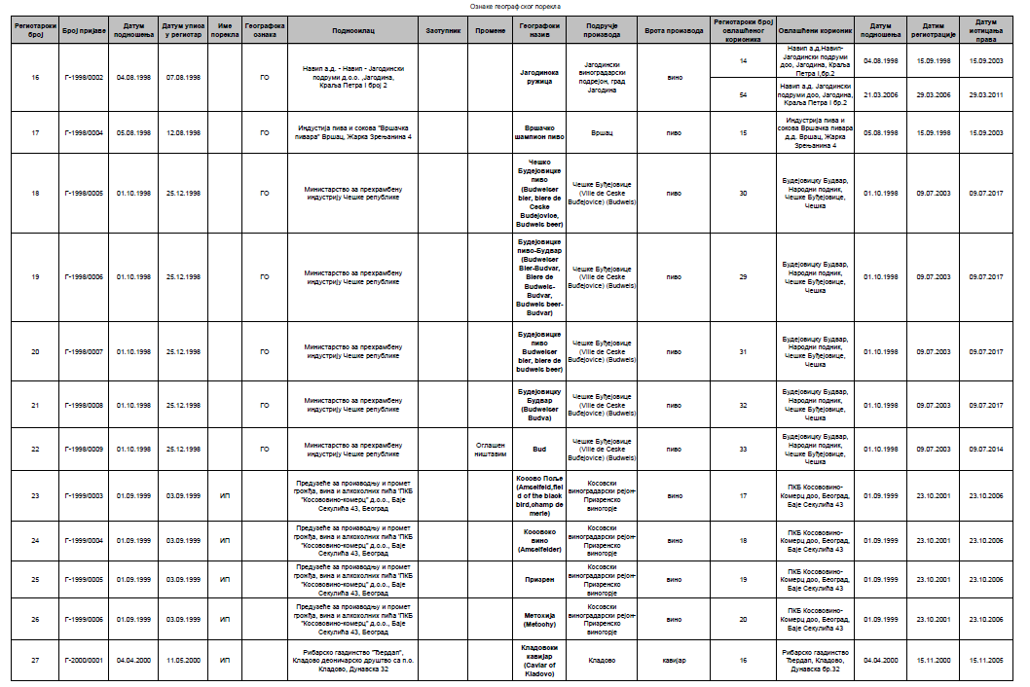

Slide 14
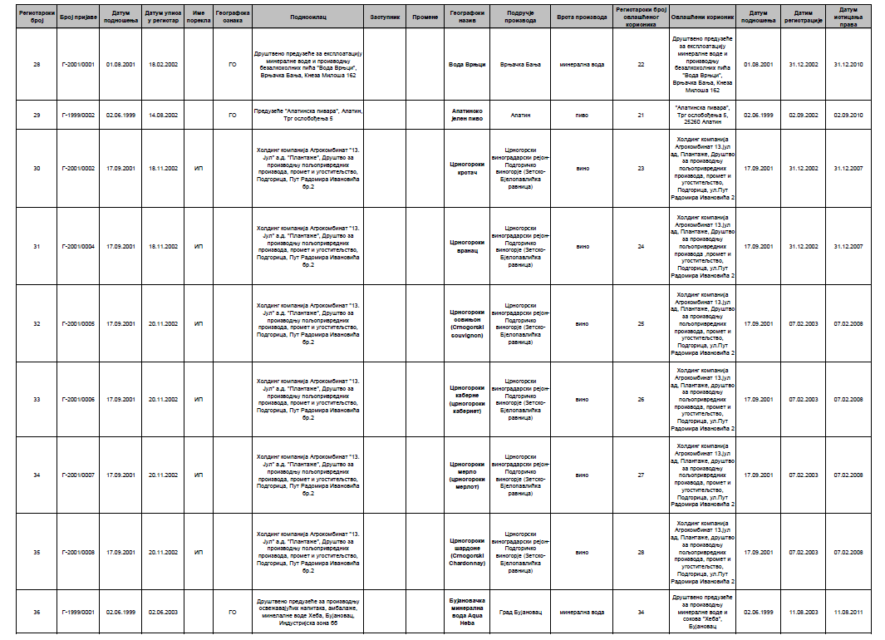

Slide 15
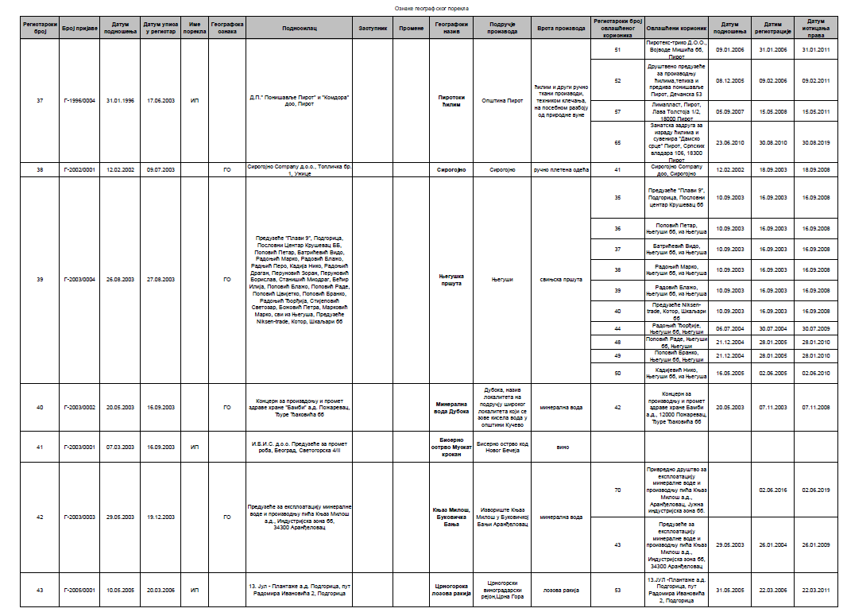

Slide 16
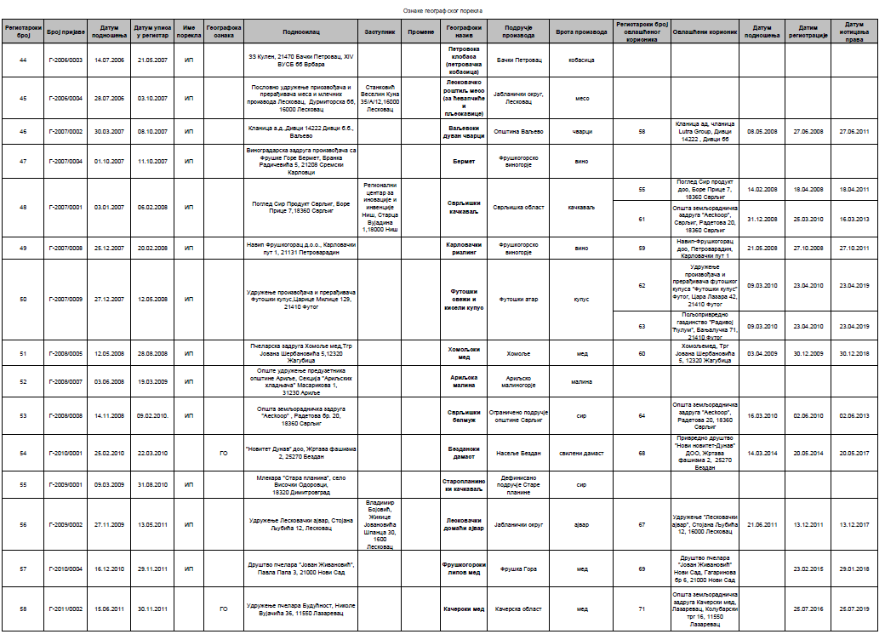

Slide 17
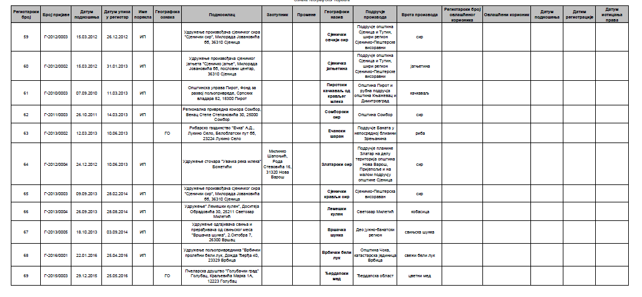

Slide 18
Контрола аутентичности хране
- модерне аналитичке методе -
спектроскопске (IR, NMR)
хроматографске (GC, LC, TLC)
анализа стабилних изотопа (IRMS)
ензимске
имунолошке
ДНК методе

Slide 19
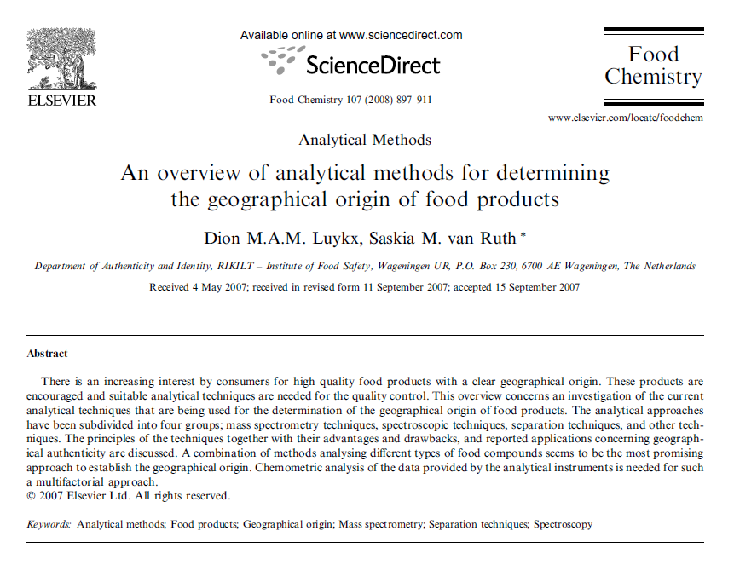

Slide 20
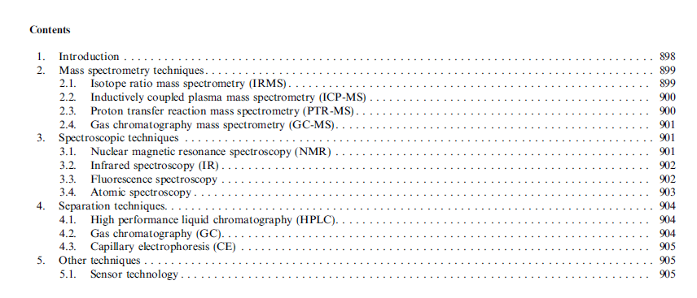
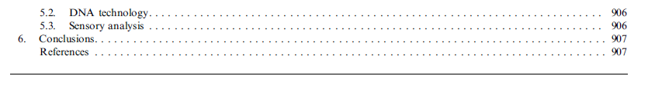

Slide 21
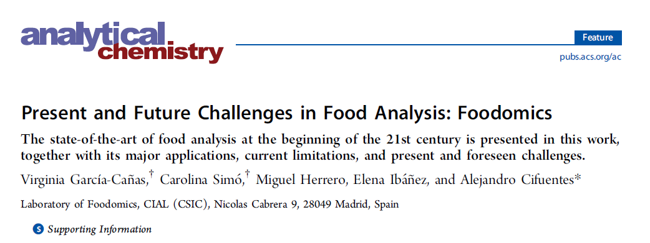

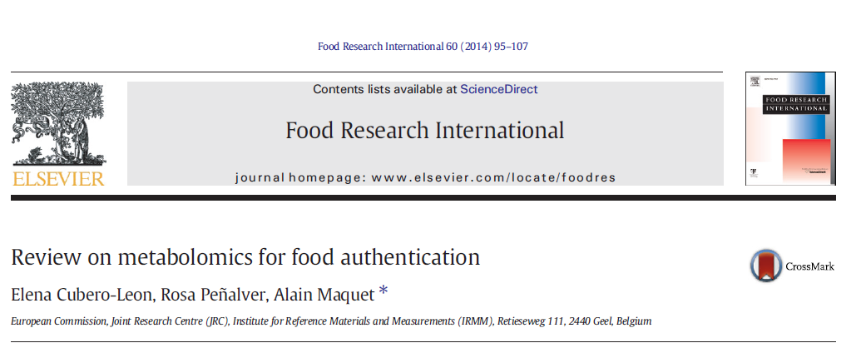

Slide 22
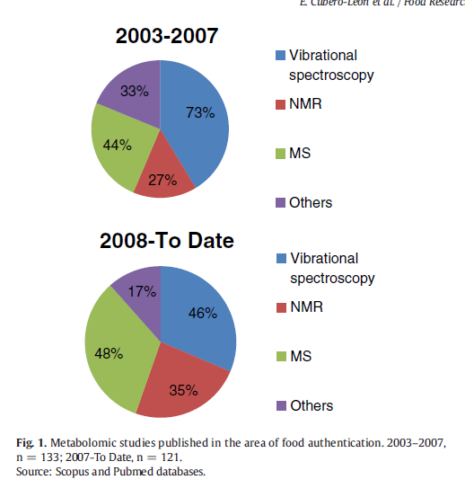


Slide 23
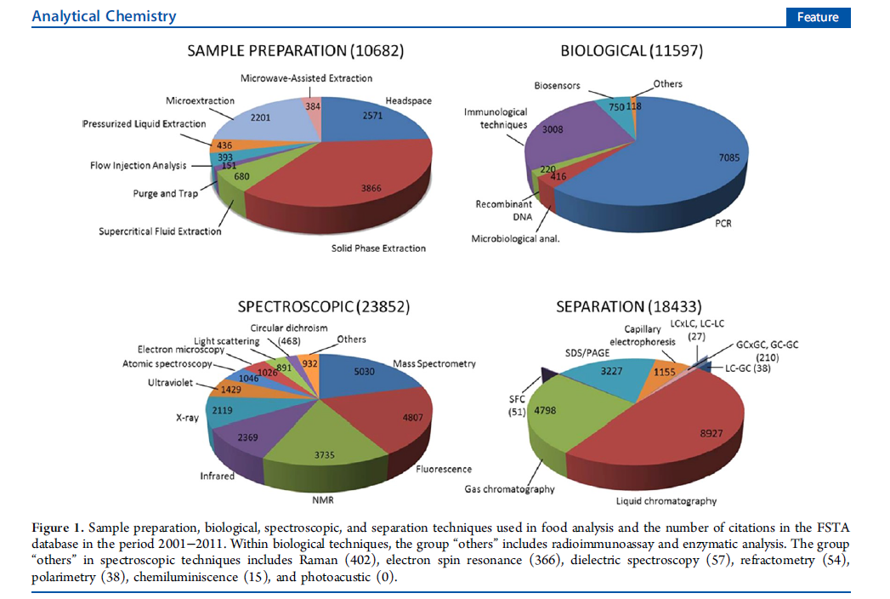

Slide 24
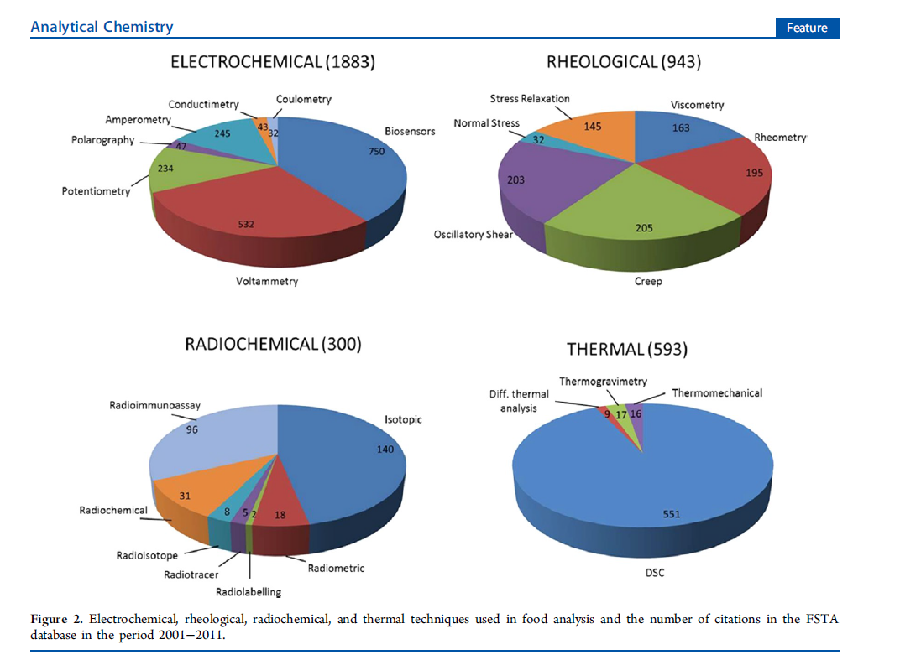

Slide 25
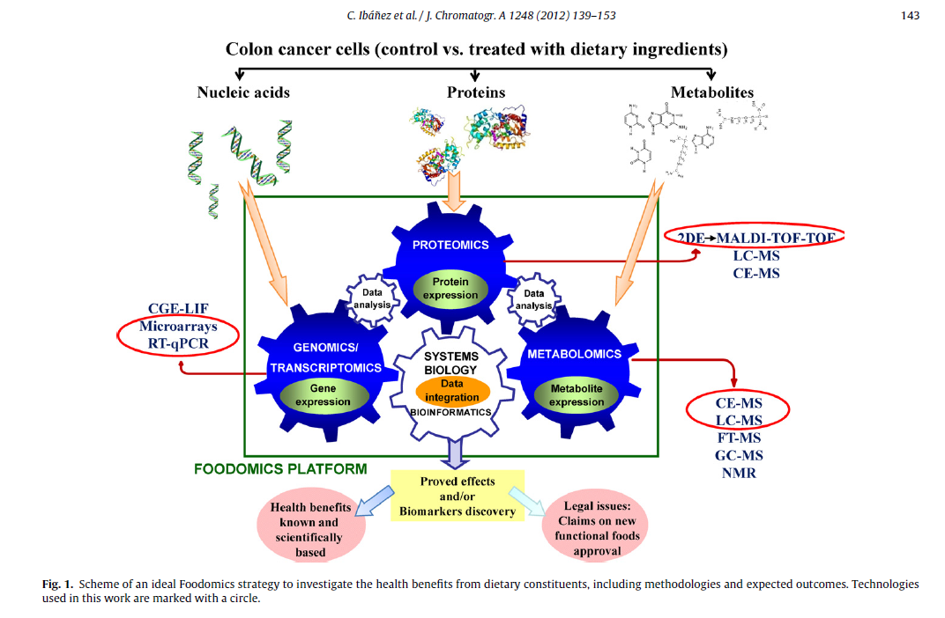

Slide 26
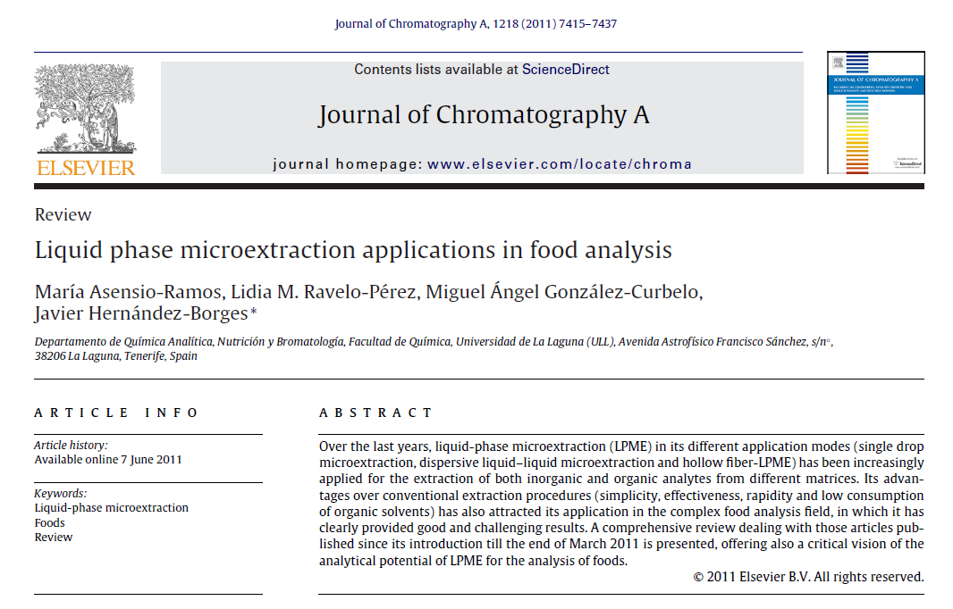

Slide 27
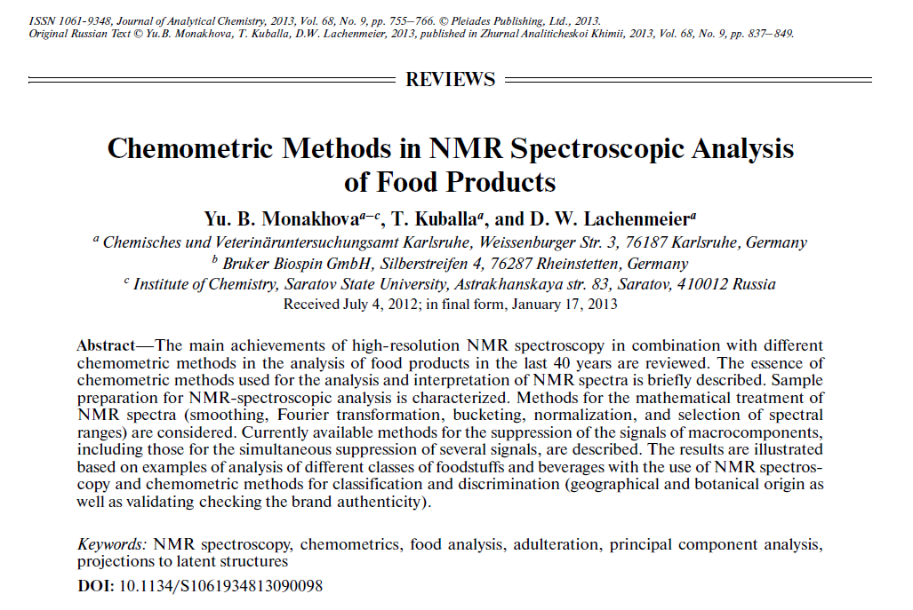

Slide 28
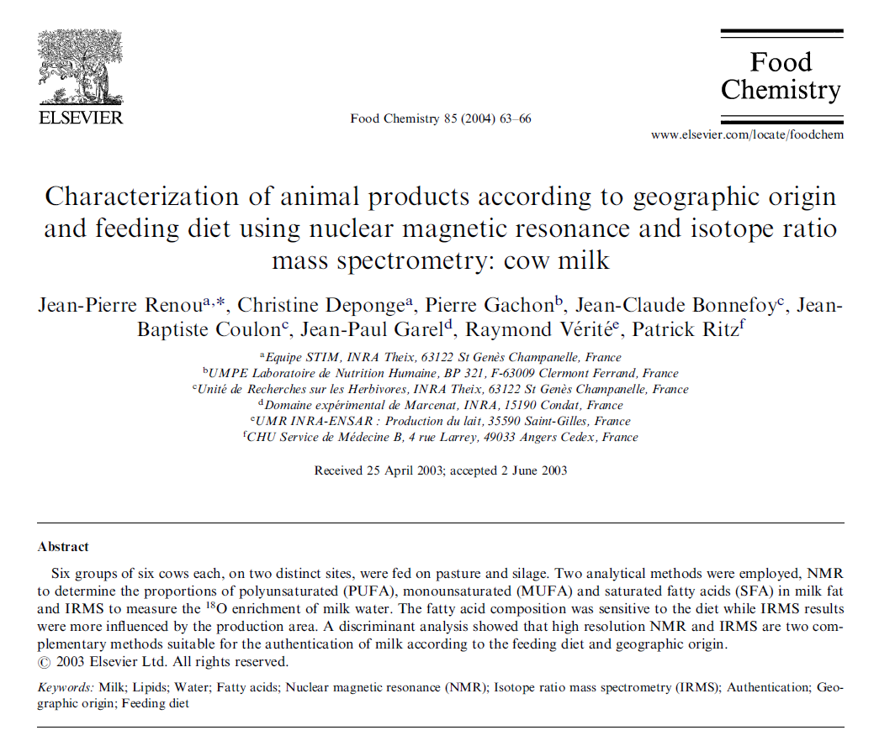

Slide 29
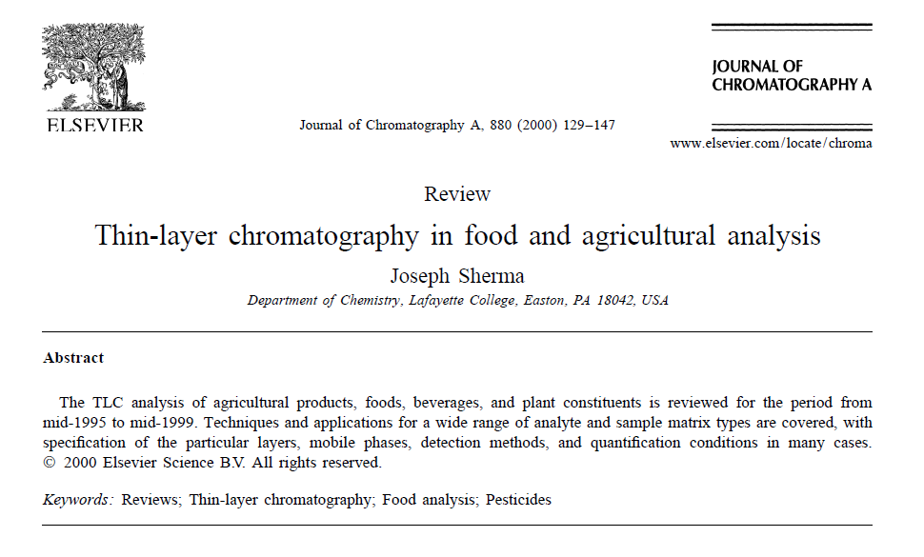

Slide 30
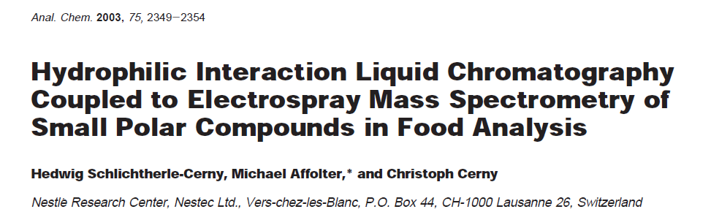
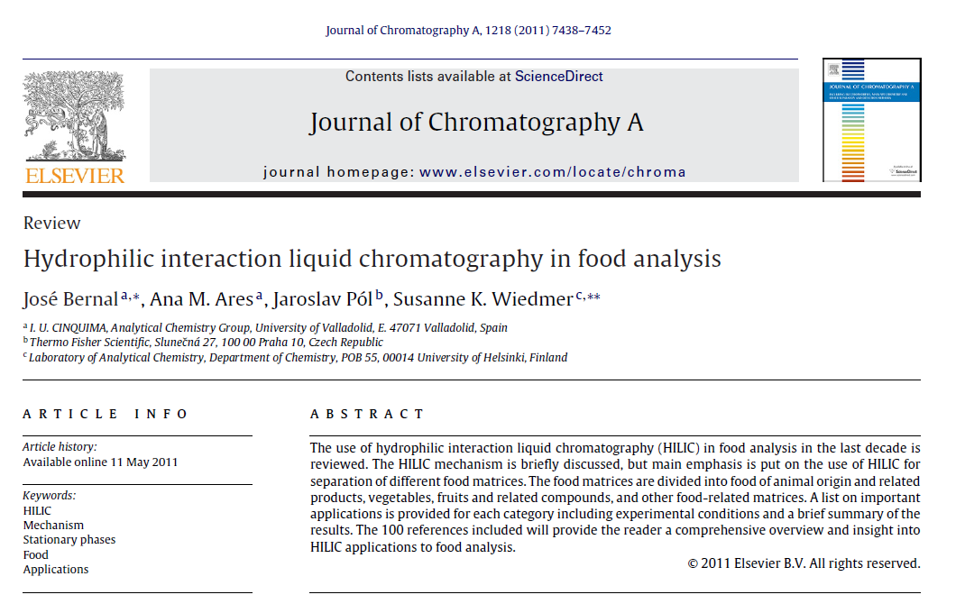

Slide 31
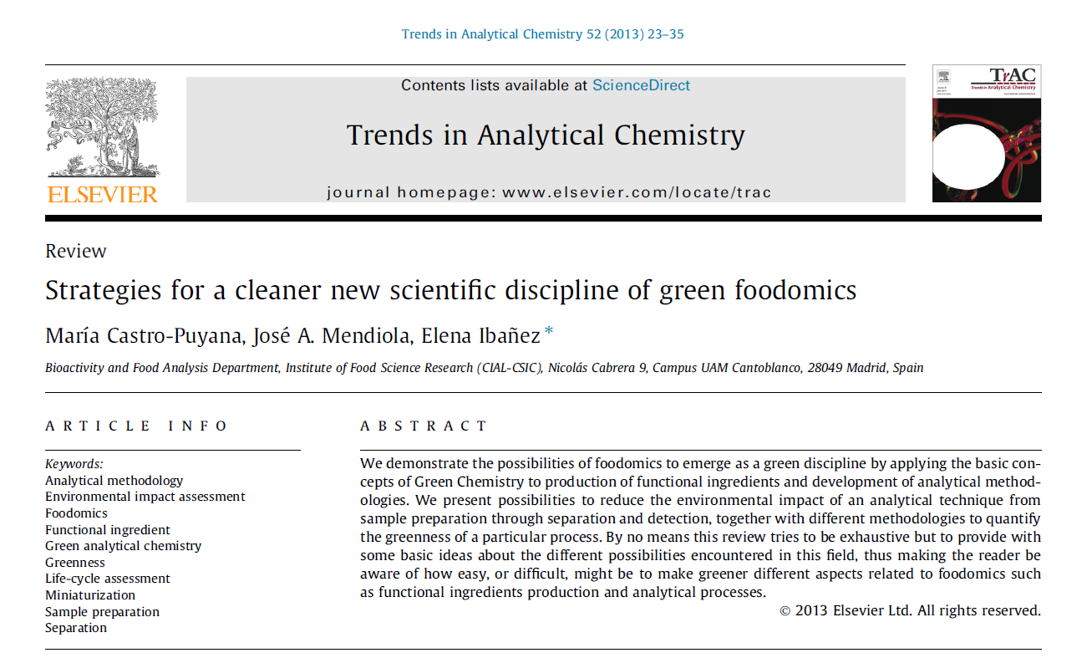

Slide 32
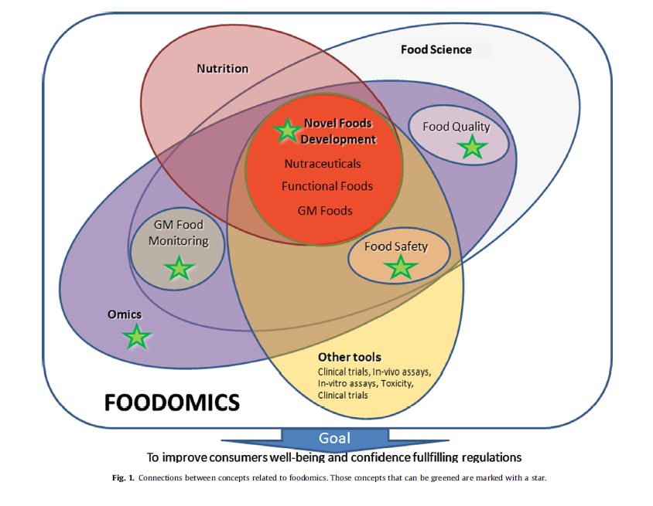

Slide 33
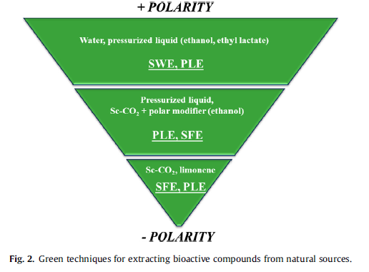
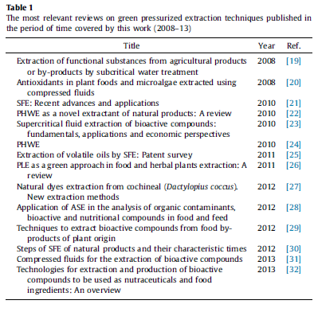

Slide 34
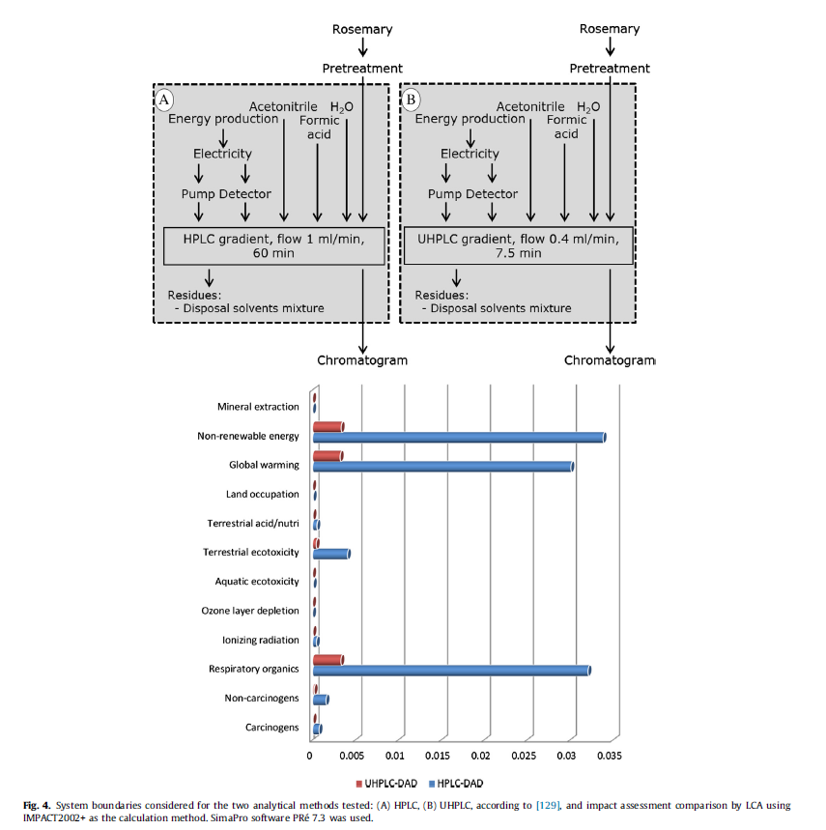

Slide 35
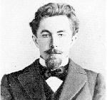
Kratka istorija hromatografije
χρώμα:chroma, boja i γραφειν:grafein, pisati
It is very instructive to observe the adsorption
phenomena during filtration through a powder. First a colourless, then a yellow (carotene) liquid flows out from the bottom of the funnel, while a bright green ring forms at the top of the inulin column, below which a yellow ring soon appears. On subsequent washing of the inulin column with pure ligroin, both rings, the green and the yellow, are considerably widened and move down the column.
  M.S. Tswett
Tr. Varshav. Obshch. Estestvoispyt., Otd. Biol.,
14 (1903) 20
Михаил Семёнович Цвет
(1872 – 1919)
1903. opisao razdvajanje
Pigmenata iz ekstrakta lišća
(O novoj vrsti adsorpcionog
fenomena i njegovoj primeni u
biohemijskoj analizi)

Slide 36


XX vek - vek hromatografije
Title International Symposium "100 years of Chromatography"
Short Description Current problems concerning separation methods, including chromatography and electromigration techniques were addressed during this symposium.
Moskva, 2003.

Slide 37

Хроматографске методе у анализи хране
Подела хроматографских метода
Према физичкој природи стационарне и мобилне фазе

Slide 38
Хроматографске методе у анализи хране
Подела хроматографских метода
Према механизму раздвајања
адсорпциона
подеона (партициона)
јоноизмењивачка
гел-филтрациона (ексклузиона)
....
реално раздвајање је комбинација
неколико механизама

Slide 39


Хроматографске методе у анализи хране
Подела хроматографских метода
Према конфигурацији стационарне фазе
хроматографија у колони
планарна хроматографија
Подела хроматографских метода
Према техници рада
хроматографија елуирањем
хроматографија истискивањем
фронтална анализа

Slide 40
Međumolekulske interakcije
Osnovni i neodvojivi elementi hromatografskog sistema:
Stacionarna faza
Mobilna faza
Odvajana supstanca
Promena stacionarne faze
Promena mobilne faze
Promena selektivnosti
sistema
Odvajanje različitih
supstanci

Slide 41

Međumolekulske sile koje se javljaju u hromatografskim sistemima
Jonske interakcije
Van der Waals–ove sile
Vodonične veze
Transfer naelektrisanja (donorno-akceptorske interakcije)

Slide 42
Međumolekulske sile koje se javljaju u hromatografskim sistemima
Jonske interakcije
Van der Waals–ove sile
Vodonične veze
Transfer naelektrisanja (donorno-akceptorske interakcije)

Slide 43



Хроматографске методе у анализи хране

Slide 44







... GC-MS, LC-MS, UPLC, nano-UPLC ...
GC-MS
GC
IC
HPLC-MS
HPLC
UPLC
EA/LC-IRMS

